Slide 1

Computation Models

Slide 2
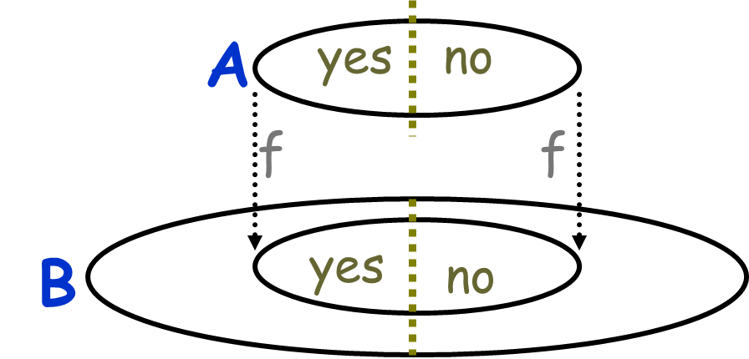
Practice session 10 Reduction

Slide 3

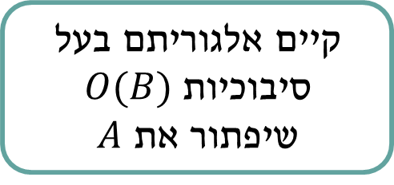
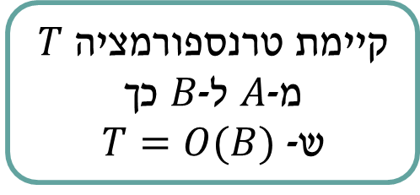
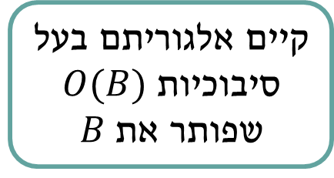
רדוקציה
רדוקציה מבעיה $A$לבעיה $B$ – ייצוג בעיה כללית מ-$A$ כבעיה ספציפית ב-$B$
חסם עליון - $A= O(B)$
חסם תחתון - $B=Ω(A)$
בעיה $A$ אינה קשה מבעיה $B$
קיים אלגוריתם בעל סיבוכיות $O(B)$ שיפתור את 𝐴
קיימת טרנספורמציה 𝑇 מ-𝐴 ל-𝐵 כך ש- $T=O(B)$
קיים אלגוריתם בעל סיבוכיות$O(B)$ שפותר את $B$
&

Slide 4
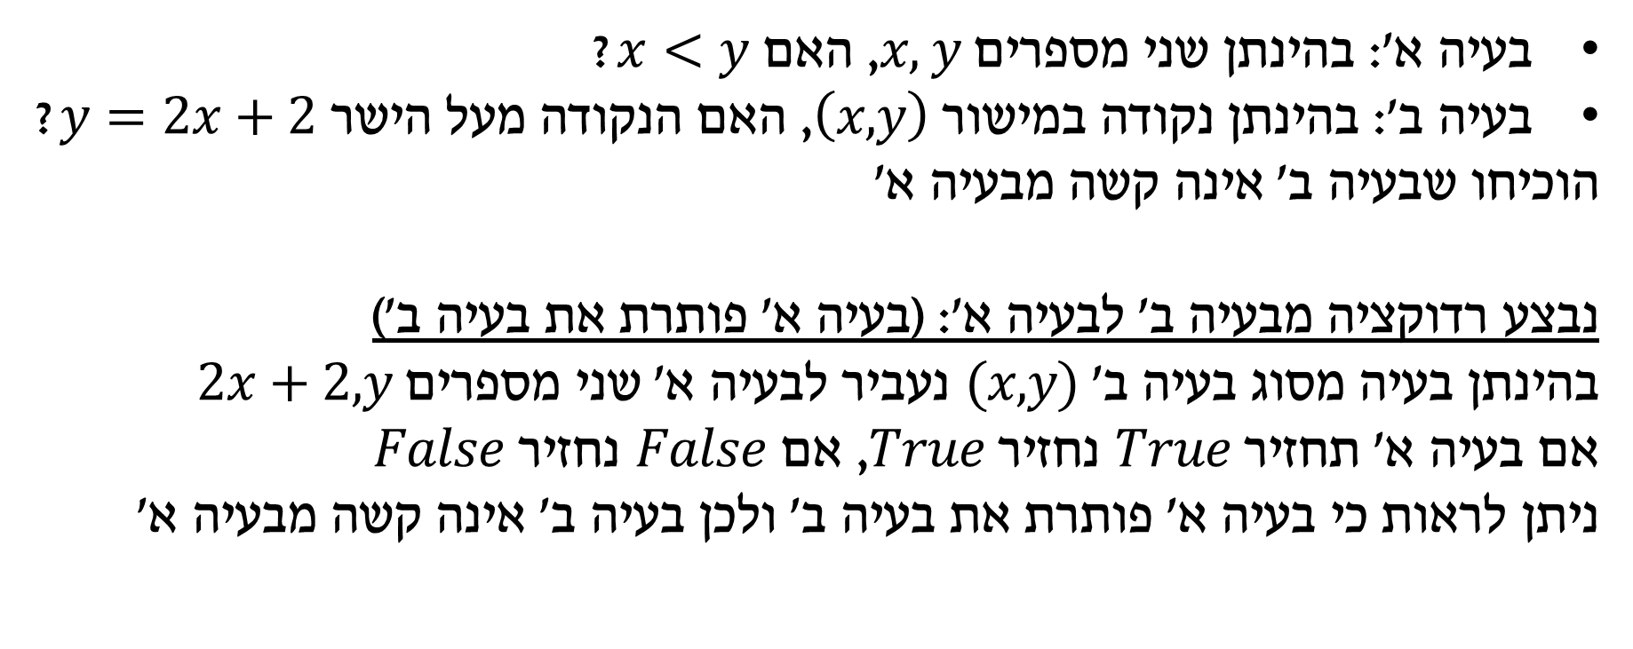
רדוקציה - דוגמא
בעיה א': בהינתן שני מספרים $x, y$, האם $x<y$?
בעיה ב': בהינתן נקודה במישור $\left(x,y\right)$, האם הנקודה מעל הישר $y=2x+2$?
הוכיחו שבעיה ב' אינה קשה מבעיה א'
נבצע רדוקציה מבעיה ב' לבעיה א': (בעיה א' פותרת את בעיה ב')
בהינתן בעיה מסוג בעיה ב' $(x,y)$ נעביר לבעיה א' שני מספרים $2x+2, y$ אם בעיה א' תחזיר $True$ נחזיר $True$, אם $False$ נחזיר $False$
ניתן לראות כי בעיה א' פותרת את בעיה ב' ולכן בעיה ב' אינה קשה מבעיה א'

Slide 5

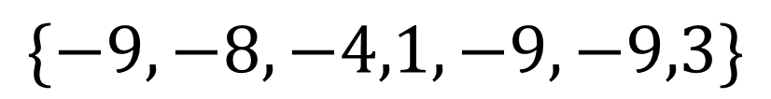
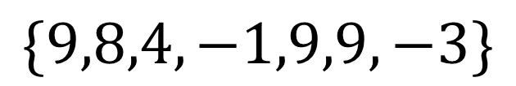
תרגיל 1
בעיה א' ($BIA(arr)$): האם המספר הגדול ביותר במערך מופיע לפחות 3 פעמים
בעיה ב' ($SIA(arr)$): האם המספר הקטן ביותר במערך מופיע לפחות 3 פעמים
הוכיחו שבעיה א' אינה קשה מבעיה ב'
רדוקציה מ- $BIA(arr)$ל- $SIA(arr)$
לכל איבר $i$ במערך $arr$ בצע:
$arr\left[i\right]∙\left(−1\right)→arr[i]$
החזר $SIA(arr)$
$$Reduction\left(BIA(arr)→SIA(arr) \right)= O\left(SIA(arr)\right)⟹BIA(arr)=O\left(SIA(arr)\right)$$
$$\{9,8,4,−1,9,9,−3\}$$
$$\{−9,−8,−4,1,−9,−9,3\}$$

Slide 6






תרגיל 2
הוכיחו שבעיית הבחירה על קבוצת מספרים$SL(a,i)$ (בחירת האיבר ה-$i$ בגודלו) אינה קשה יותר ממיון אותה הקבוצה $ST(a)$
רדוקציה מ-$SL\left(a,i\right)$ ל-$ST(a)$
$ST\left(a\right)→sorted_array$
החזר $sorted_array[i]$
$$Reduction\left(SL\left(a,i\right)→ST\left(a\right)\right)= O\left(ST\left(a\right)\right)⟹ SL\left(a,i\right)=O\left(ST\left(a\right)\right)$$

Slide 7
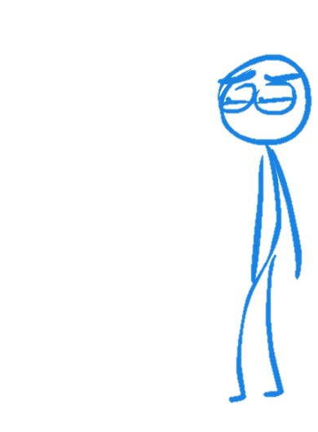
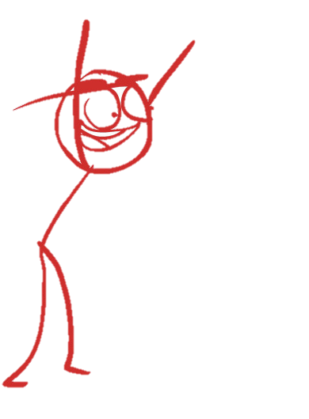
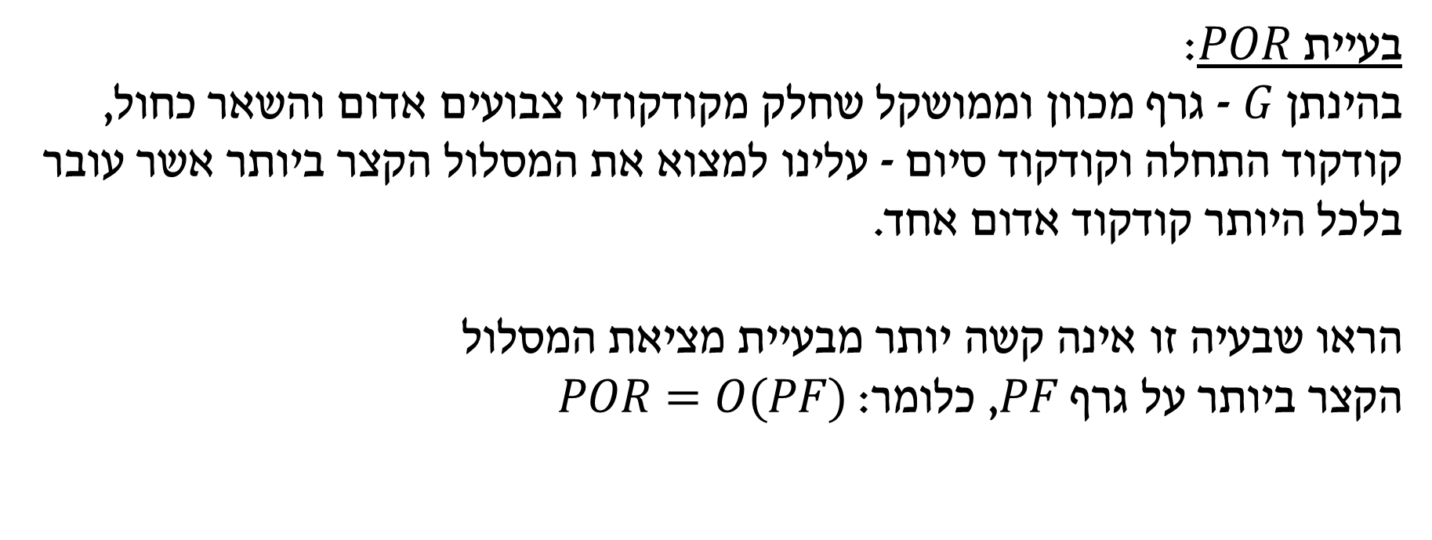
תרגיל 3
בעיית$POR$ : בהינתן$G$ - גרף מכוון וממושקל שחלק מקודקודיו צבועים אדום והשאר כחול, קודקוד התחלה וקודקוד סיום - עלינו למצוא את המסלול הקצר ביותר אשר עובר בלכל היותר קודקוד אדום אחד.
הראו שבעיה זו אינה קשה יותר מבעיית מציאת המסלול הקצר ביותר על גרף $PF$, כלומר: $POR=O(PF)$

Slide 8
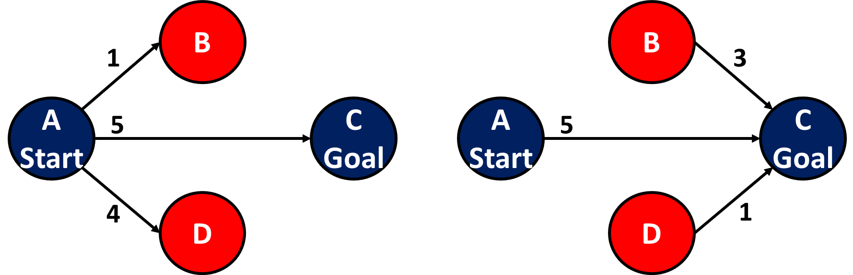
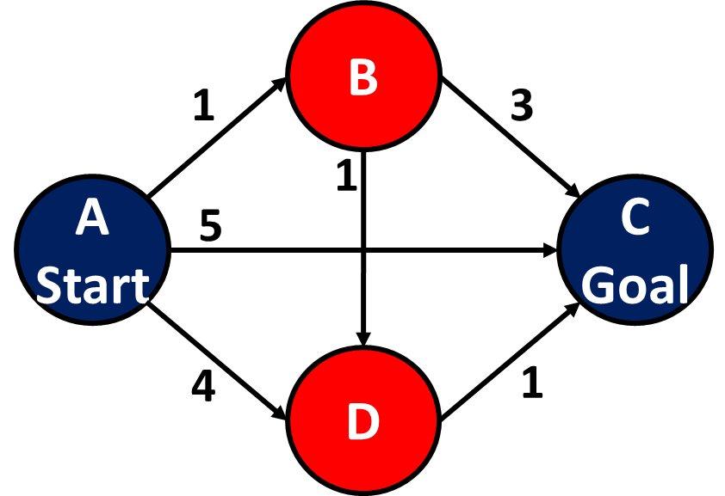
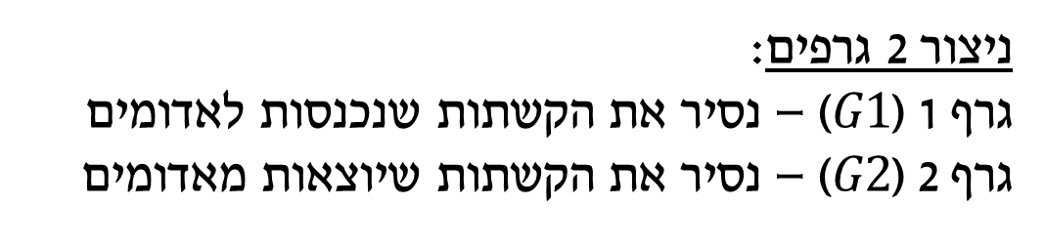
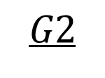
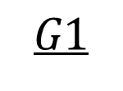
תרגיל 3
ניצור 2 גרפים: גרף 1 ($G1$) – נסיר את הקשתות שנכנסות לאדומים
גרף 2 ($G2$) – נסיר את הקשתות שיוצאות מאדומים
$$G2$$
$$G1$$

Slide 9
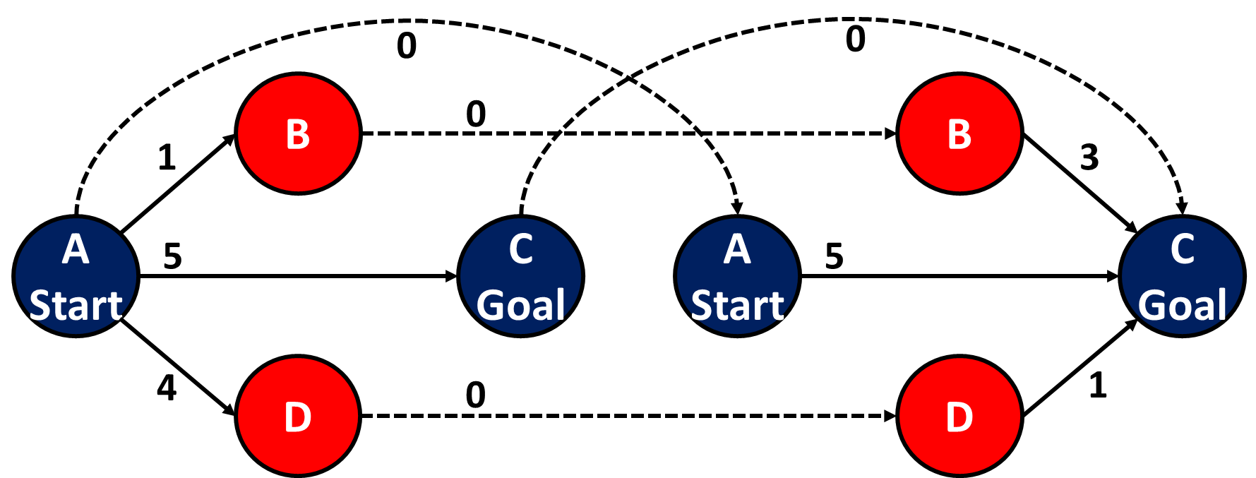



תרגיל 3
נוסיף קשתות במשקל 0 מכל קודקוד ב-$G1$ לקוקוד התואם שלו ב-$G2$
ונריץ $dijkstra$
בדוגמא: נקבל $abbc$ כלומר: $abc$
$$G2$$
$$G1$$

Slide 10
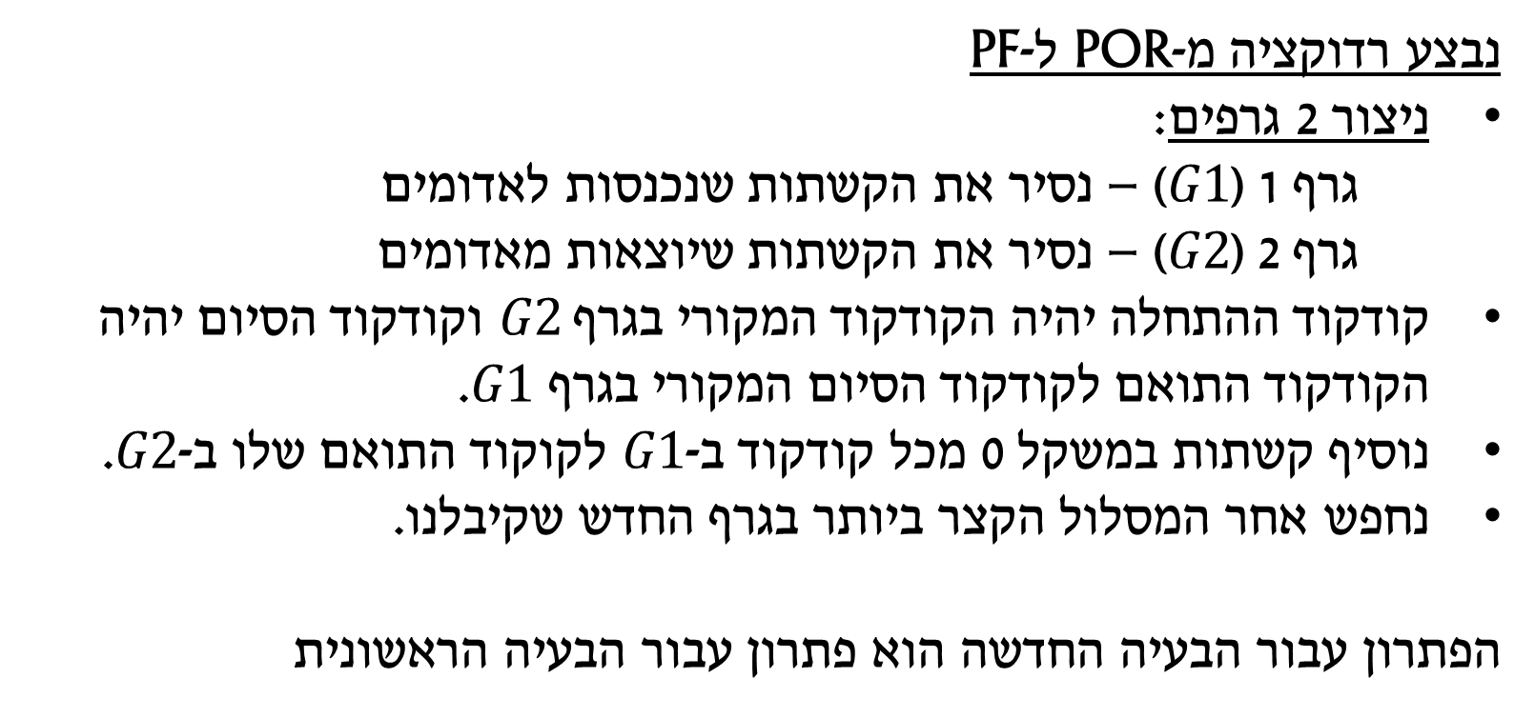
תרגיל 3 - פתרון
נבצע רדוקציה מ-POR ל-PF
ניצור 2 גרפים:
גרף 1 ($G1$) – נסיר את הקשתות שנכנסות לאדומים
גרף 2 ($G2$) – נסיר את הקשתות שיוצאות מאדומים
קודקוד ההתחלה יהיה הקודקוד המקורי בגרף$G2$ וקודקוד הסיום יהיה הקודקוד התואם לקודקוד הסיום המקורי בגרף $G1$.
נוסיף קשתות במשקל 0 מכל קודקוד ב-$G1$ לקוקוד התואם שלו ב-$G2$.
נחפש אחר המסלול הקצר ביותר בגרף החדש שקיבלנו.
הפתרון עבור הבעיה החדשה הוא פתרון עבור הבעיה הראשונית

